Slide 1
Архітектура мереж
Основні вимоги до архітектури мереж
Тенденції розвитку мереж
Концепія BYOD
Спільна робота через Інтернет
Відеозв'язок
Хмарні обчислення та датацентри
Мережеві технології для дому

Slide 2
Архітектура мереж
Для задоволення потреб користувачів архітектура повинна відповідати чотирьом основним вимогам:
Стійкість до збоїв (Fault Tolerance)
Масштабованість (Scalability)
Якість обслуговування (Quality of Service, QoS)
Безпека (Security)
Notes:
Section 1.3.2.1

Slide 3
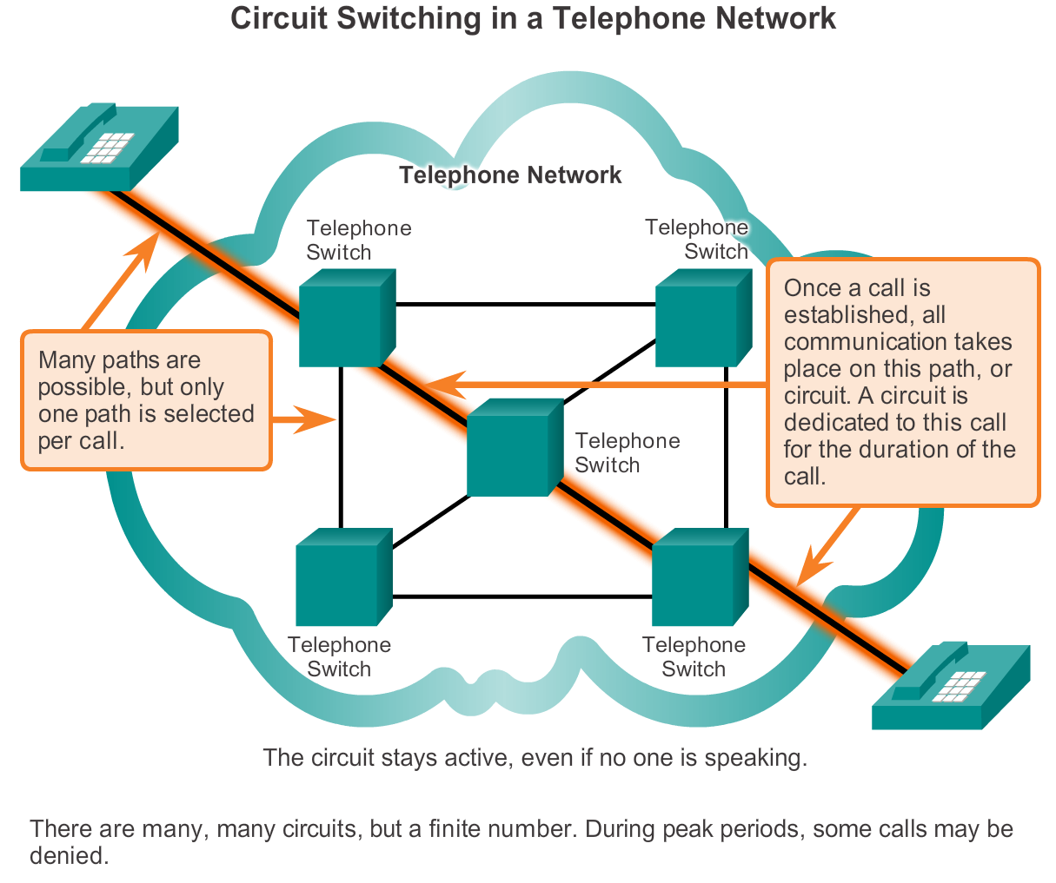
Відмовостійкість в мережі з комутацією каналів
Notes:
Section 1.3.2.2

Slide 4
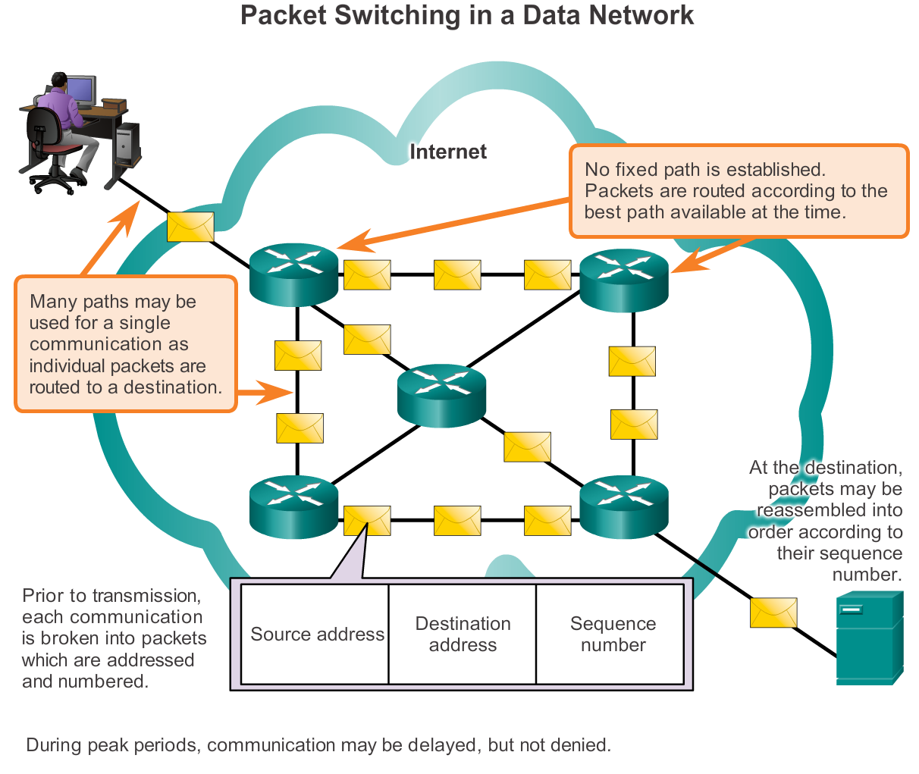
Мережі з комутацією пакетів
Notes:
Section 1.3.2.3

Slide 5
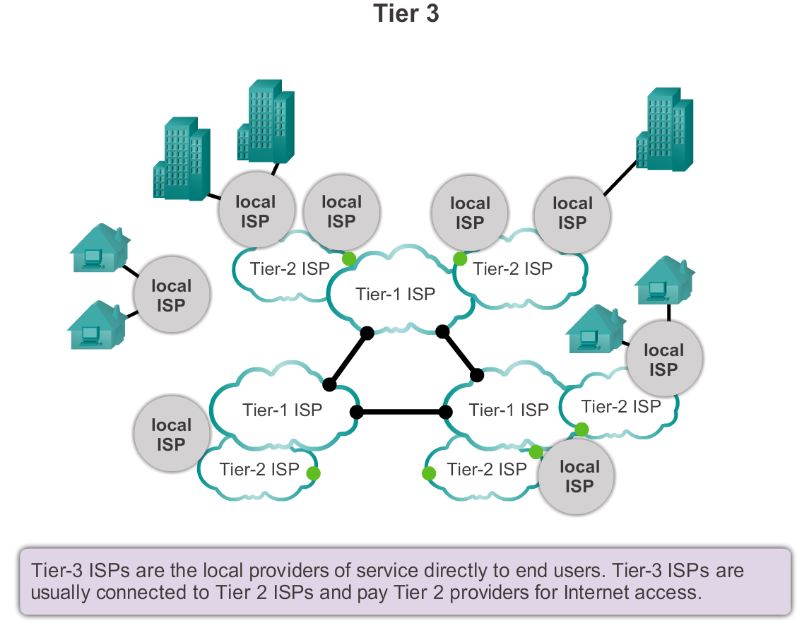
Масштабовані мережі
Notes:
Section 1.3.2.4

Slide 6
Якість обслуговування (QoS)
чутливий до часу зв'язок – підвищений пріоритет для сервісів IP-телефонії та передачі відео;
не чутливий до часу зв'язок – знижений пріоритет для отримання веб-сторінки або відправлення листа по електронній пошті;
високо пріоритетний зв'язок – підвищений пріоритет для отримання інформації, що відноситься до управління виробництвом або торговельних операцій;
небажаний обмін даними – зниження пріоритету або блокування несанкціонованої активності, наприклад, обмін файлами між однорангових вузлами або інтерактивні розваги.
Notes:
Section 1.3.2.5

Slide 7
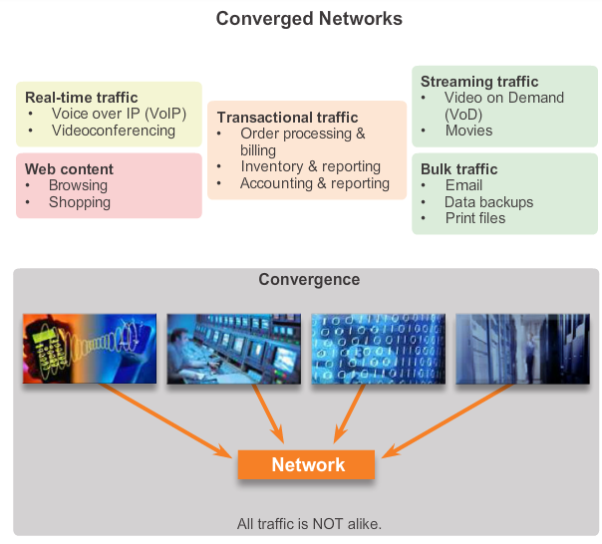
Якість обслуговування (QoS)
Notes:
Section 1.3.2.5

Slide 8
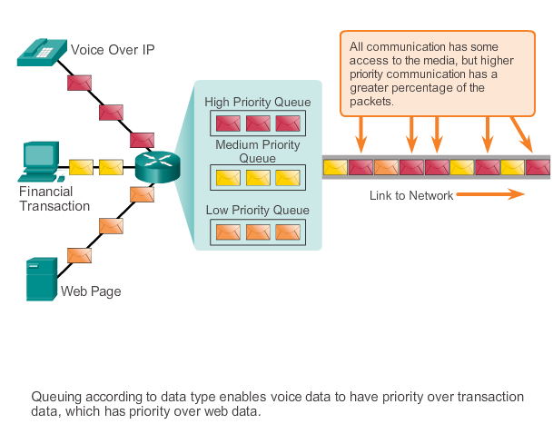
Якість обслуговування (QoS)
Використання черг
Notes:
Section 1.3.2.5

Slide 9
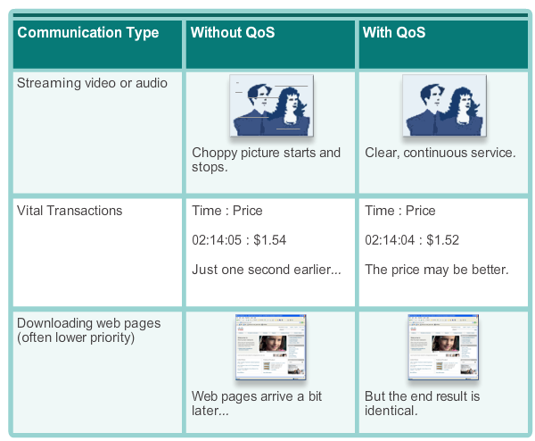
Якість обслуговування (QoS)
Notes:
Section 1.3.2.5

Slide 10
Мережева безпека
Порушення цілісності мережевих ресурсів може привести до серйозних наслідків:
збої в роботі мережі;
розкрадання і використання конкурентами інтелектуальної власності;
порушення конфіденційності та публікація без згоди користувача його особистої чи приватної інформації;
невірне використання і втрата особистих чи корпоративних фінансових коштів;
втрата даних, які вимагають істотних трудовитрат на відновлення або є незамінними.
Notes:
Section 1.3.2.6

Slide 11
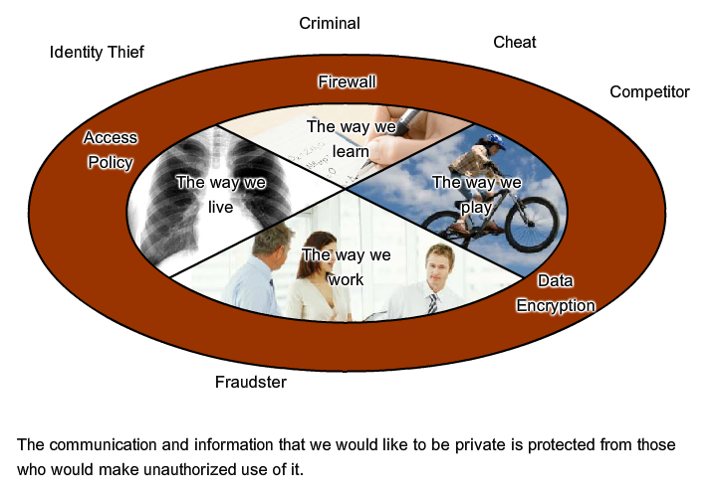
Мережева безпека
Notes:
Section 1.3.2.6

Slide 12
Тенденції розвитку мереж
до 2014 року трафік від бездротових пристроїв перевищить трафік від провідних пристроїв;
до 2015 року кількість контенту, що передається в Інтернеті щорічно буде в 540 000 разів більше контенту переданого в 2003 році;
до 2015 року 90% всього контенту в Інтернеті буде відео контент;
до 2015 року мільйон відео хвилин передаватиметься в Інтернеті кожну секунду;
Notes:
Section 1.4.1.1

Slide 13
Тенденції розвитку мереж
до 2016 року щорічний глобальний IP трафік перевищить зетабайтний (Zettabyte) поріг (1,180,591,620,717,411,303,424 байт);
до 2016 року кількість пристроїв, підключених до IP-мереж буде майже в три рази вища, ніж загальна чисельність населення;
до 2016 року, 1,2 мільйона хвилин відео контенту буде передаватися в мережі кожну секунду.
до 2020 року 50 млрд пристроїв будуть підключені до Інтернету.
Notes:
Section 1.4.1.1

Slide 14
Тенденції розвитку мереж
Основні тренди:
Bring Your Own Device (BYOD)
Online collaboration
Video
Cloud computing
Notes:
Section 1.4.1.1

Slide 15

Тенденції розвитку мереж Bring Your Own Device (BYOD)
Notes:
Section 1.4.1.2

Slide 16
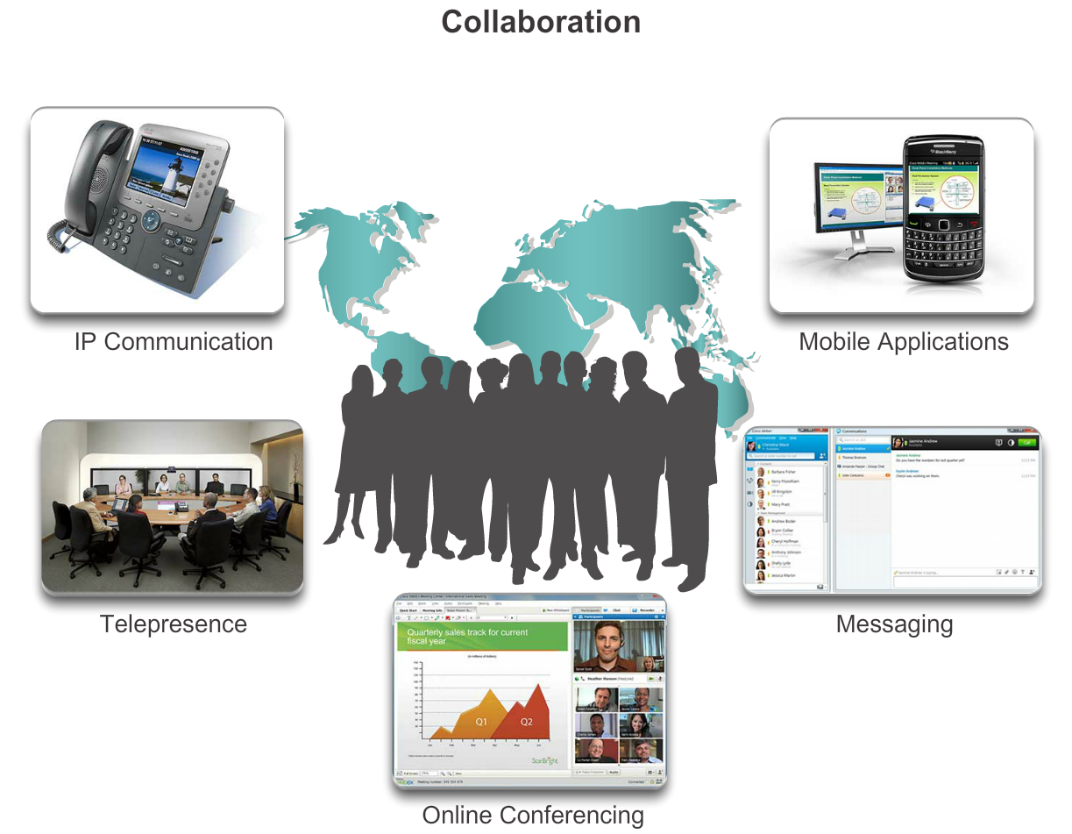
Тенденції розвитку мереж Спільна робота (Online Collaboration)
Notes:
Section 1.4.1.3

Slide 17
Тенденції розвитку мереж Спільна робота (Online Collaboration)
Переваги інтерактивної спільної роботи:
Підвищення рівня задоволеності замовників
Розширення вибору зв'язку
Підвищення ефективності командної роботи
Розширення можливостей мобільних користувачів
Удосконалення комунікацій всередині організації
Перетворення підготовки персоналу та управління подіями
Поліпшення управління об'єктами інфраструктури
Notes:
Section 1.4.1.3

Slide 18
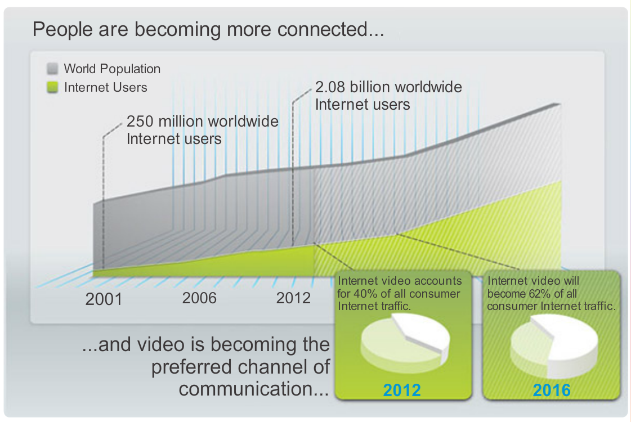
Тенденції розвитку мереж Відеокомунікації (Video Communication)
Notes:
Section 1.4.1.4

Slide 19
Тенденції розвитку мереж Відеокомунікації (Video Communication)
Основні чинники, які спонукають організації до розробки та впровадження рішень з обробки і передачі відео:
Глобальний штат співробітників і потреба спільної роботи в режимі реального часу
Зниження витрат і екологічні ІТ-технології
Нові можливості для конвергентних IP-мереж
Стрімке зростання обсягів мультимедійних даних
Соціальні мережі
Вимоги універсального мультимедійного доступу
Notes:
Section 1.4.1.4

Slide 20
Тенденції розвитку мереж Хмаркові обчислення (Cloud Computing)
Хмарні обчислення пропонують наступні потенційні переваги:
Гнучкість організації
Оперативність і швидке розгортання
Зниження витрат на інфраструктуру
Переорієнтація ІТ-ресурсів
Створення нових бізнес-моделей
Notes:
Section 1.4.1.5

Slide 21

Тенденції розвитку мереж Хмаркові обчислення (Cloud Computing)
Існує чотири типи хмар: :
публічні (public clouds);
приватні (private clouds);
користувацькі (custom clouds);
гібридні (hybrid clouds).
Notes:
Section 1.4.1.5

Slide 22
Тенденції розвитку мереж Датацентри (Data Centers)
Центри обробки даних використовуються для розміщення комп'ютерних систем і пов'язаних з ними компонентів:
Надлишкові комунікаційні з'єднання
Високошвидкісні віртуальні сервери (серверні фермами або серверні кластери)
Системи зберігання даних з резервуванням (як правило, використовується технологія SAN)
Надлишкові або резервні джерела живлення
елементи управління умовами робочого (кондиціонер, системи пожежогасіння)
Охоронні пристрої
Notes:
Section 1.4.1.6

Slide 23
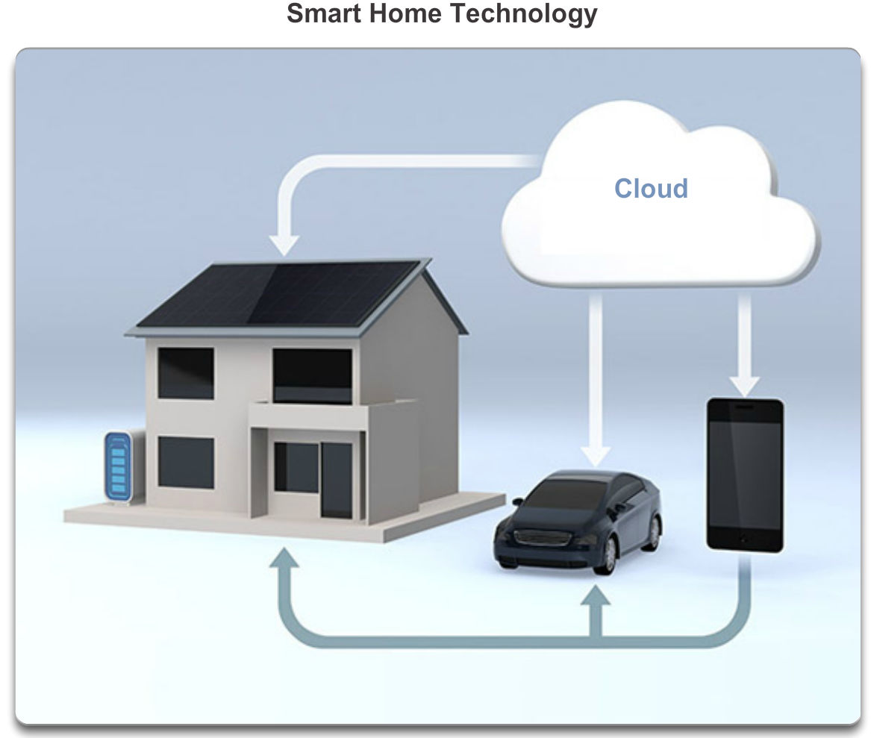
Мережеві технології для дому
Notes:
Section 1.4.2.1

Slide 24
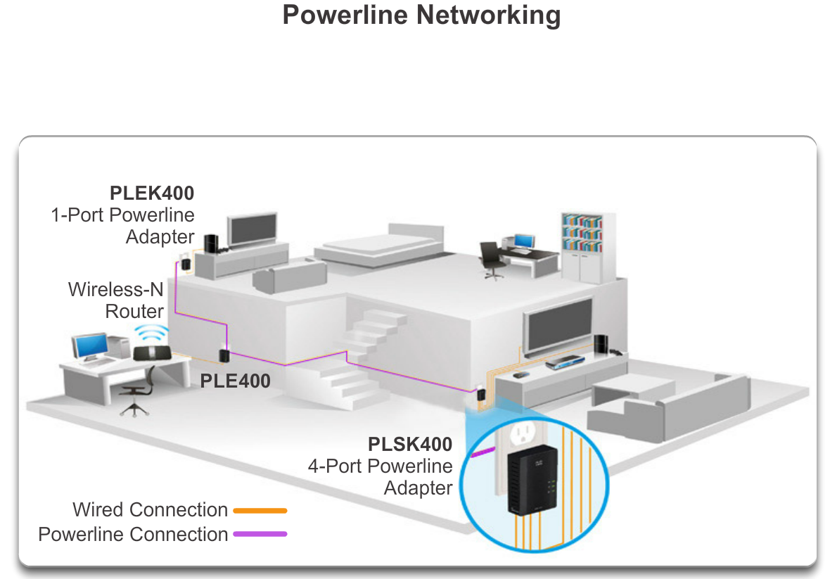
Мережеві технології для дому Powerline Networking
Notes:
Section 1.4.2.2

Slide 25
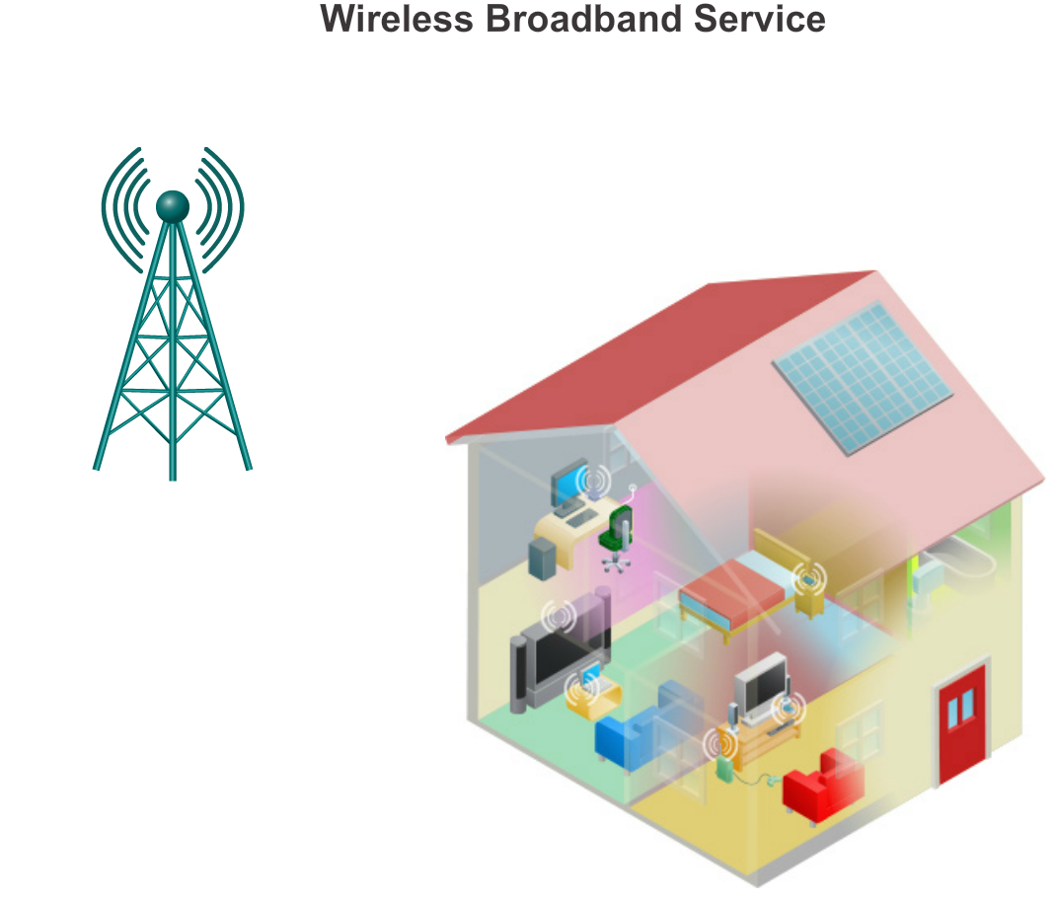
Мережеві технології для дому Wireless Broadband
Notes:
Section 1.4.2.3

Slide 26
Підсумки
Мережі та Інтернет змінили спілкування, навчання, роботу, розваги
До основних тенденцій відносяться:
з будь-якого пристрою, до будь-яких матеріалів, будь-яким способом (Any device, to any content, any way);
спільна робота через Інтернет (Online collaboration);
відеозв’язок;
хмарні обчислення (Cloud computing).
Розвиток мережевих технологій впливає не лише на спосіб спілкування на роботі і в школі, а також наш спосіб життя вдома

